Slide 1


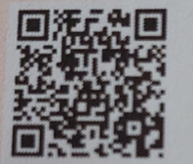
Счет лет
в истории
Домашнее задание
§2,отвечать на вопросы устно
Посмотреть видео по
на стр.10

Slide 2


Знать что такое:
Хронология
Эра
Наша эра
До нашей эры
Лента времени
Уметь
Считать время до н.э и н.э

Slide 3

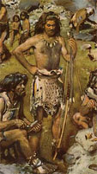
Как считали время в древности?
От рассвета до рассвета = день
Позже - сутки

Slide 4
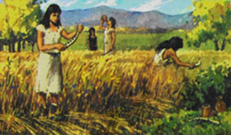
весна
лето
осень
зима
Год

Slide 5

Эра
Эра- это точка отсчета с которой ведется
счет времени.
Древний Египет - начало правления нового фараона
Древняя Греция – первая Олимпиада
Древний Рим – основание города
Древняя Русь – сотворение мира

Slide 6

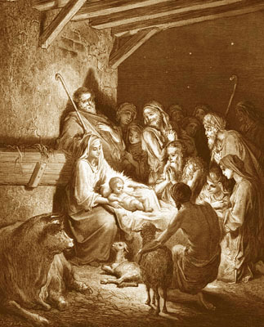
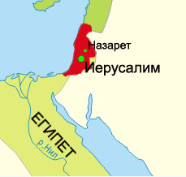
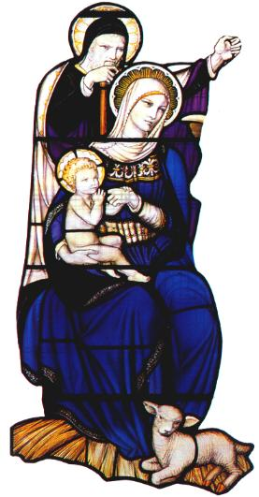
Эра
Отсчет времени в нашем календаре
начинается с рождения Иисуса Христа.
Р.Х.
до нашей эры
наша эра

Slide 7


Физкультминутка

Slide 8
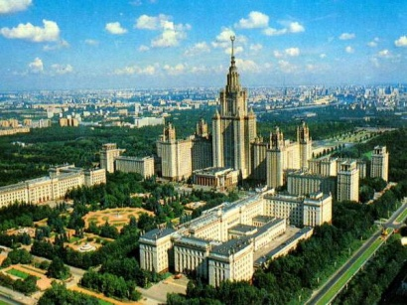
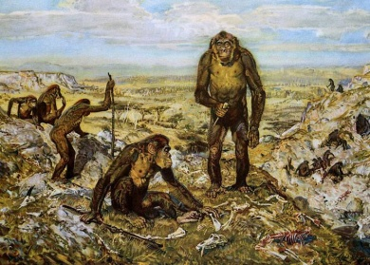
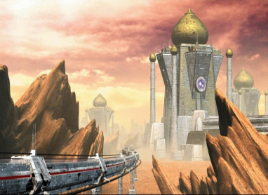
Лента времени
до Н.Э.
Н.Э.
От прошлого к будущему через настоящее
IV
III
II
I
I
II
III
IV
130
20
20
130
400
300
200
100
100
200
300
400
В обратном порядке – 100 г до н.э…, 20 г. до н.э…, 2 г. до н.э
- 1 век = 100 лет
Рождение
Иисуса Христа
В прямом порядке – 1 г, 2 г…, 20 г…, 100 г.
130 год до н.э был раньше 20 г. до н.э
20 год был раньше 130

Slide 9
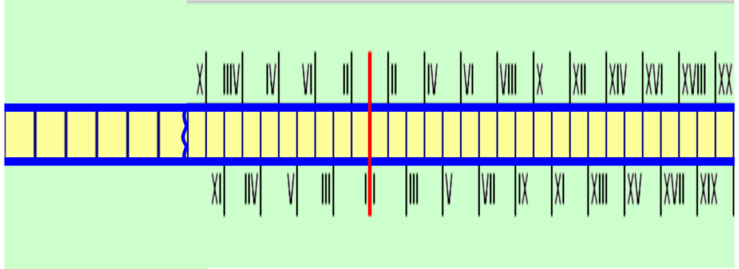
История Древнего мира
на Ленте времени
Новейшая история
Древний мир
Средние века
Новое
время
до Н.Э.
Н.Э.
2 млн назад – появление предка человека
476 год н.э.-
падение Западной Римской империи
Более 2 млн. лет

Slide 10


Как определить век?
до Н.Э.
Н.Э.
IV
III
II
I
I
II
III
IV
400
300
200
100
100
200
300
250
122
1384
250 г. до н.э.
250
2 + 1 = 3
III век до н.э
122 г.
122
1 + 1 = 2
II век
1384 г.
1384
13 + 1 = 14
XIV век

Slide 11
Счет лет
до Н.Э.
Н.Э.
IV
III
II
I
I
II
III
IV
400
300
200
100
100
200
300
400
250
75
75
250
250 – 75 = 175 лет
250 – 75 = 175 лет

Slide 12
Счет лет
до Н.Э.
Н.Э.
IV
III
II
I
I
II
III
IV
400
300
200
100
100
200
300
400
120
75
120
+
75
=
195 лет

Slide 13














Века и тысячелетия пишутся римскими цифрами

Slide 14
Века и тысячелетия пишутся римскими цифрами цифрами

Slide 15




В настоящее время идет
век

Slide 16
Знать что такое:
Хронология
Эра
Наша эра
До нашей эры
Лента времени
Уметь
Считать время до н.э и н.э

Slide 17

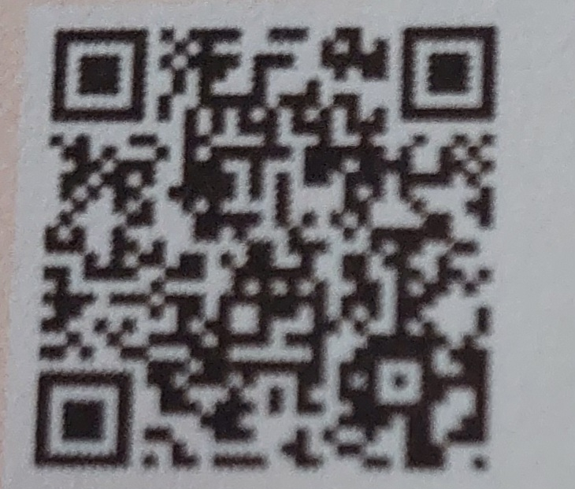

Домашнее задание §2,
отвечать на вопросы устно
Посмотреть видео по
на стр.10

